Slide 1
状态转换图预习要点
正则表达式——静态描述单词 状态转换图——动态识别单词
顾名思义，用有向图描述、识别单词
顶点——词法分析过程中的某个状态，对应符号串集合！
边——带字符，指出词法分析下一步动作
顶点+下一输入字符→匹配唯一边 →采取此动作，转换到下一状态
词法分析：从初态开始，不断读入字符，进行状态转换，到某个终态——accept

Slide 2


3.4 单词的识别
例3.6：考虑文法
stmt → if expr then stmt | if expr then stmt else stmt | ε expr → term relop term | term term → id | num

Slide 3

对应的单词正规式定义
if → if
then → then
else → else
relop → < | <= | > | >= | = | <>
id → letter ( letter | digit )*
num → digit⁺ (. digit⁺ ) ? ( E(+ | -) ? digit⁺ ) ?

Slide 4

过滤空白符
空白符也可写成正规式
blank → b
tab → ^T
newline → ^M
delim → blank | tab | newline
ws → delim⁺

Slide 5
全部正规式定义
Regular Expression
Token
Attribute-Value
ws
if
then
else
id
num
<
<=
=
< >
>
>=
-
if
then
else
id
num
relop
relop
relop
relop
relop
relop
-
-
-
-
pointer to table entry
numerical value
LT
LE
EQ
NE
GT
GE

Slide 6
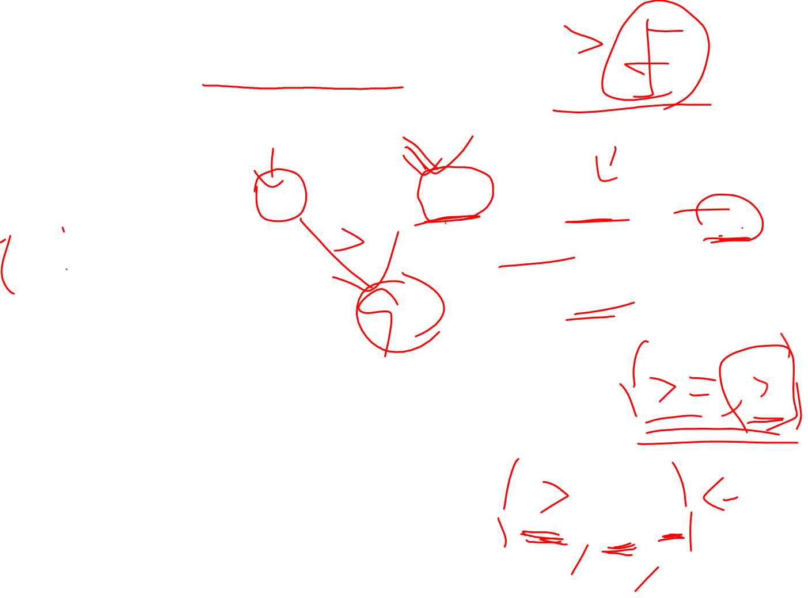
3.4.1 状态转换图
transition diagram，识别单词
start
>
=
0
6
7
终态：识别出单词
other
状态
8
动作：在前一状态时，读入标记符号将转入指向的状态
初态：识别的开始
所有其他符号（如此例表示除=外所有符号）
确定的：一个状态发出的不同的边不可能标记相同的符号

Slide 7

如何识别单词？
词法分析器（算法）
已读入符号串（前缀）+未读入符号串—— 与模式进行匹配
状态转换图——一种词法分析算法描述
TD←→模式
已读入符号串←→状态
边←→下一符号、应采取的动作

Slide 8

状态转换图
状态⬅➔符号串集合

Slide 9
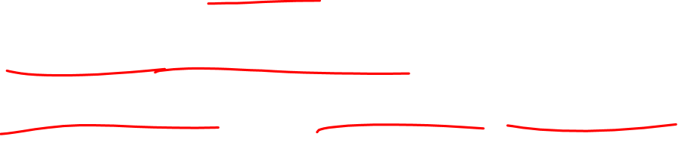
如何识别单词？（续）
TD工作方式
开始识别，初态
读入符号，转换状态
终态，接受！；无法转换，失败！

Slide 10
例
> = :
start
>
=
0
6
7
return(GE)
other
8
*
return(G)
已经接受“>”，且已经多读取一个其他符号，需退回这个符号

Slide 11
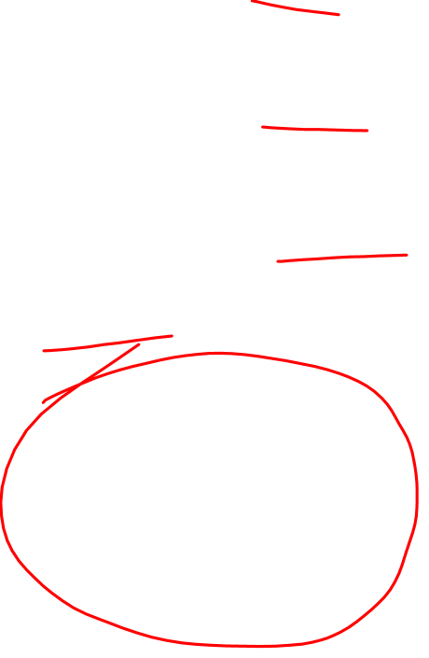
例3.7：所有关系运算符
start
<
=
0
1
2
return(relop, LE)
>
3
return(relop, NE)
other
4
*
=
return(relop, LT)
5
return(relop, EQ)
>
6
=
7
return(relop, GE)
other
8
*
return(relop, GT)

Slide 12

例3.8、3.10：标识符与分隔符
id :
letter or digit
start
letter
other
*
9
10
11
return( get_token(), install_id())
Either returns ptr or “0” if reserved
delim :
delim
start
delim
other
*
28
29
30

Slide 13
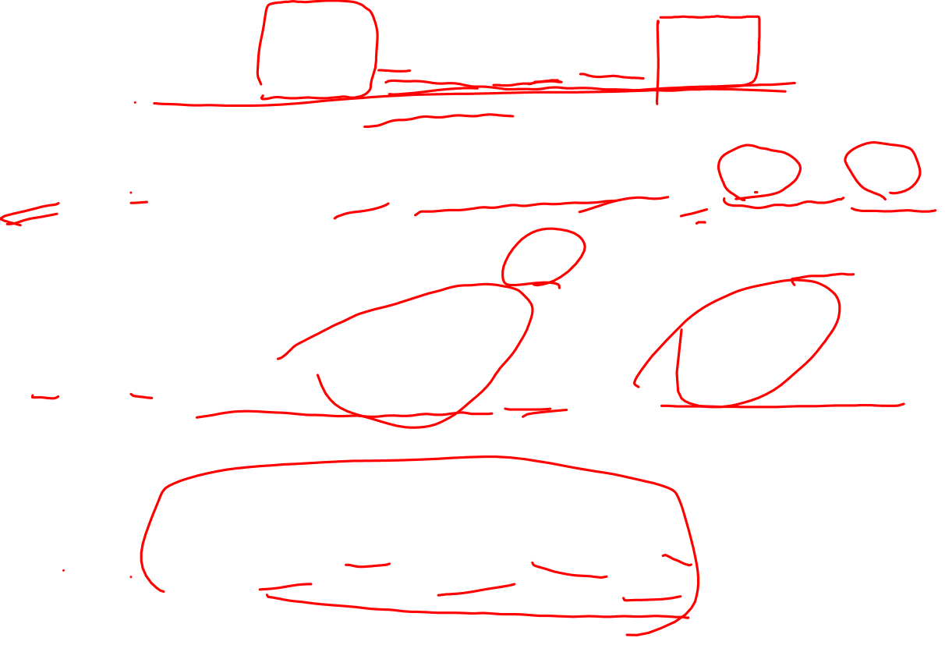
例3.9：无符号数
num → digit⁺ (.digit⁺)? (E(+|-)? digit⁺)?
digit
digit
digit
12.3E4
start
digit
.
digit
E
+ | -
digit
other
*
12
13
14
15
16
17
18
19
E
digit
digit
digit
12.3
start
digit
.
digit
other
*
20
21
22
23
24
return(num, install_num())
digit
12
start
digit
other
*
25
26
27
返回

Slide 14
关键字的处理
关键字/保留字与标识符一样进行匹配
保存在符号表或一个特殊的关键字表中，保存关键字的符号串和单词值（一般不需要）
当识别出标识符/关键字，查询表
若与某个关键字匹配，返回对应的单词，和单词值（若有的话）
若与任何关键字都不匹配，则认为是标识符，进行相应处理

Slide 15
3.4.2 状态转换图的实现
为每个状态构造一段代码
普通状态
读取字符
每条出射边的处理：根据字符转换状态
其他情况，错误
终态
返回单词，单词值
错误处理
尝试其他状态转换图
尝试完毕，与任何单词都不匹配，词法错误，错误恢复

Slide 16

实现代码
state = 0;
token nexttoken()
{
while(1) {
switch (state) {
case 0:
c = nextchar();
如何工作?
如何扩展?
状态

Slide 17

实现代码
/* c is lookahead character */
if (c== blank || c==tab || c== newline) {
state = 0;
lexeme_beginning++;
/* advance beginning of lexeme */
}
作用?

Slide 18
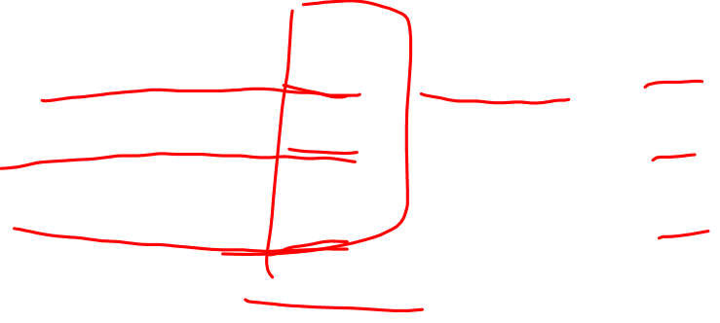
实现代码（续）
else if (c == ‘<‘) state = 1;
else if (c == ‘=‘) state = 5;
else if (c == ‘>’) state = 6;
else state = fail();
break;
… /* cases 1-8 here */
不是比较运算符，怎么办？

Slide 19

实现代码（续）
int state = 0, start = 0;
int lexical_value; /* “返回” 词法值 */
int fail()
{ forward = lexeme beginning;
switch (start) {
case 0: start = 9; break;
case 9: start = 12; break;
case 12: start = 20; break;
case 20: start = 25; break;
case 25: recover(); break;
default: /* compiler error */
}
return start;
}
不是比较运算符，是不是标识符呢？
也不是标识符，是不是数值常量呢？
什么都不是，那就是词法错误了。

Slide 20

实现代码（续）
case 9:
c = nextchar();
if (isletter(c)) state = 10;
else state = fail();
break;

Slide 21

实现代码（续）
case 10:
c = nextchar();
if (isletter(c)) state = 10;
else if (isdigit(c)) state = 10;
else state = 11;
break:

Slide 22

实现代码（续）
case 11;
retract(1); install_id();
return ( gettoken() );
… /* cases 12-24 here */
case 25:
c = nextchar();
if (isdigit(c)) state = 26;
else state = fail();
break;

Slide 23
实现代码（续）
case 26:
c = nextchar();
if (isdigit(c)) state = 26;
else state = 27;
break;
case 27:
retract(1); install_num();
return ( NUM );
}
}
}

Slide 24

预习作业——画状态转换图
尝试画正则表达式(a|b)*abb对应的状态转换图

